Slide 1
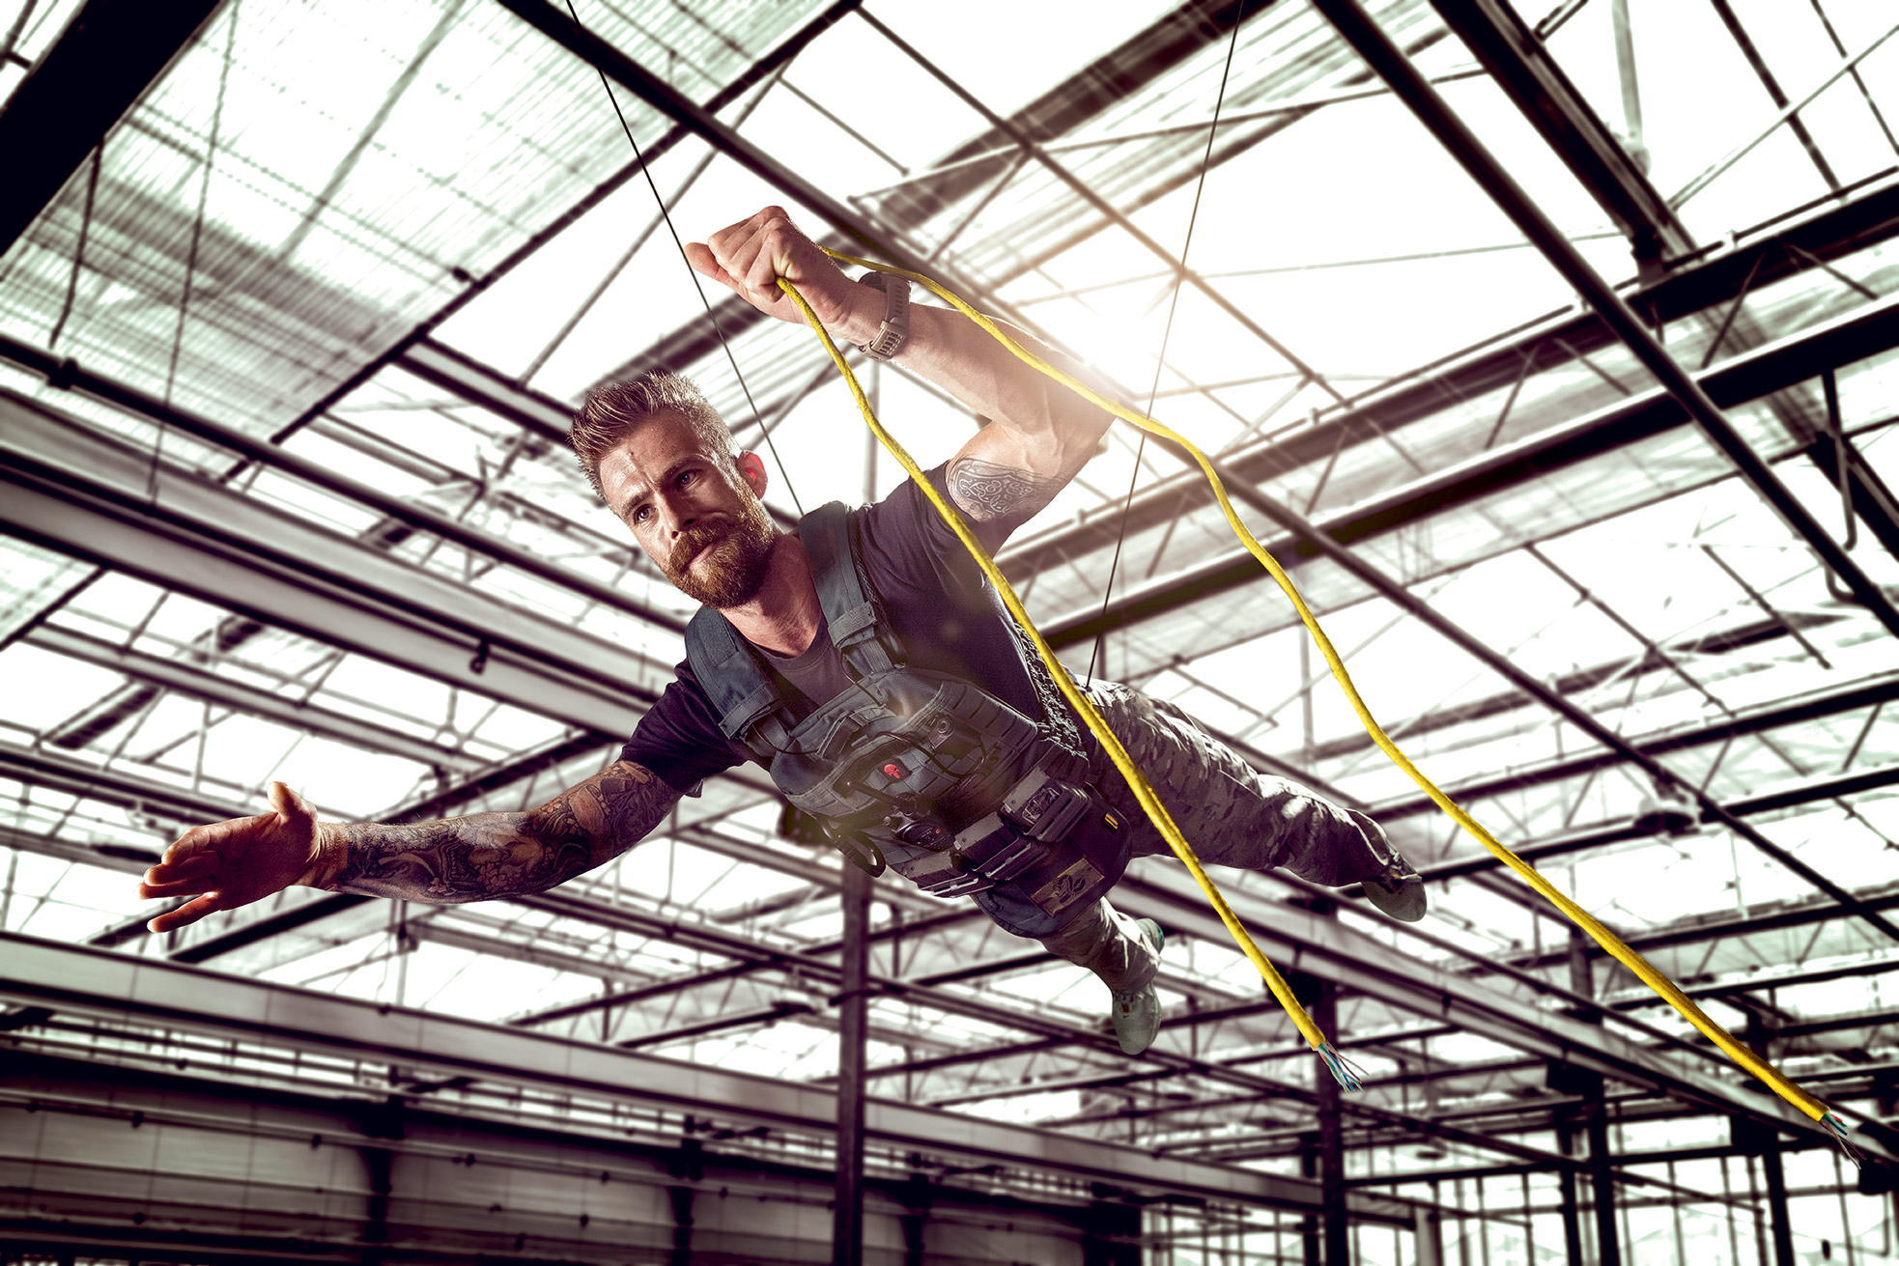

Slide 2
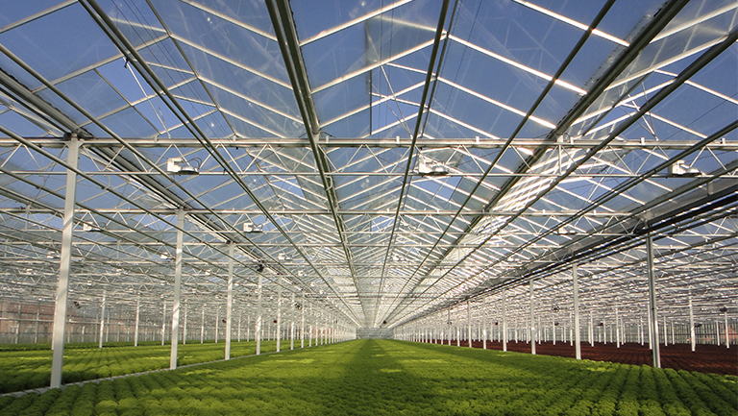

Slide 3
Alleen ga je sneller,
samen kom je verder.

Slide 5
Cybersecurity 0-meting
Q&A Spreekuur
Digitaal loket
Praktische workshops

Slide 6
Cybersecurity is niet alleen IT.

Slide 7
Een cyberincident is niet 1 crisis, maar 5 verschillende crises in een. Een cybercrisis raakt namelijk:
1. Bedrijfscontinuiteit (eigen bedrijfsvoering)
2. Product
3. Klanten en toeleveranciers
4. Communicatie
5. Alle lagen binnen je organisatie

Slide 8
Toolbox
Cybercafés

Slide 9
Digitalisering moet veilig zijn, anders worden de risico’s te groot.

Slide 10
Dreigingsinformatie
ISAC: expert overleg

Slide 11
Oproep:
Sluit actief aan en wordt deelnemer van het Cyberweerbaarheidscentrum Greenport!

Slide 12
www.cwgreenport.nl
info@cwgreenport.nl

